Slide 1
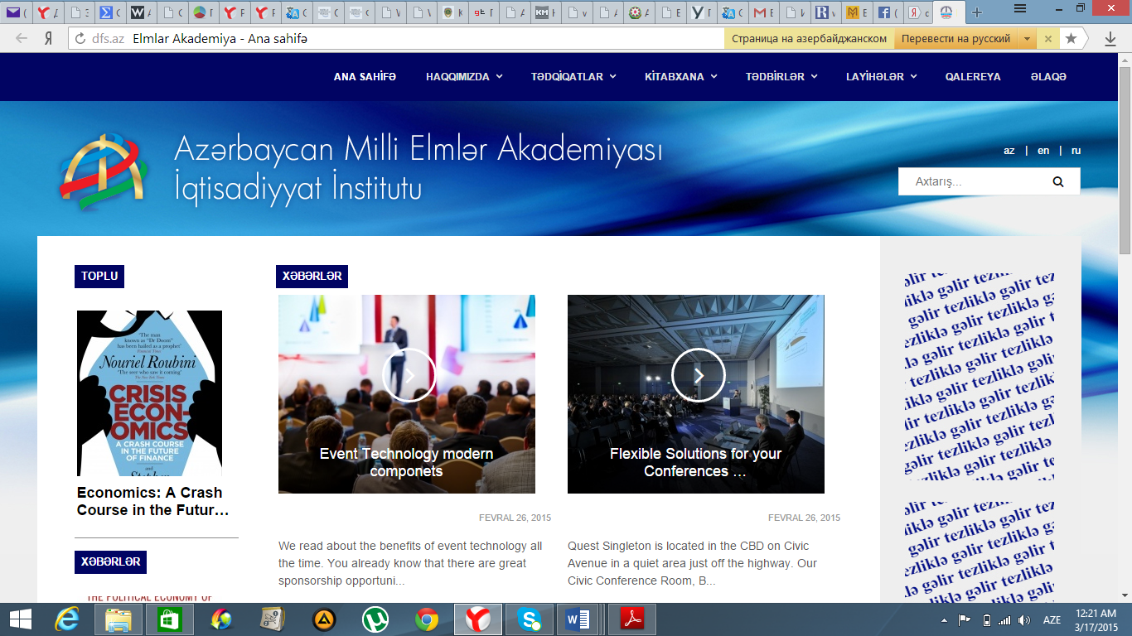

ETN
İqtisadiyyat İnstitutu
Nazim Müzəffərli (İmanov)
RÜŞVƏT
ETN İqtisadiyyat İnstitutunun Elmi Seminarı
Bakı, 25 aprel 2025-ci il

Slide 2
ETN
İqtisadiyyat İnstitutu
MÖVZU AZƏRBAYCAN ÜÇÜN NƏ DƏRƏCƏDƏ AKTUALDIR?
BÜTÜN ÖLKƏLƏRDƏ VAR
Doğrudur, amma məsələ onun miqyasında, «əhatə dərəcəsindədir»
BEYNƏLXALQ QURUMLARIN MƏLUMATLARI YANLIŞDIR
Doğrudur. Sorğu əsaslıdır. Korrupsiyanın miqyasını deyil, necə qavranmasını qiymətləndirir. Bu isə milli mentalitetə bağlı məsələdir.
İCTİMAİYYƏT KORRUPSİYANI CİDDİ PROBLEM SAYIR
O cümlədən İqtisadiyyat İnstitutunun mütəxəssisləri də
HÖKUMƏT DƏ KORRUPSİYANI CİDDİ PROBLEM SAYIR
«Korrupsiyaya qarşı mübarizənin gücləndirilməsinə dair 2022-2026-cı illər üçün Milli Fəaliyyət Planı» AR Prezidentinin 4 aprel 2022-ci il tarixli 3199 nömrəli Sərəncamı ilə təsdiq edilmişdir
6.2. Korrupsiyaya qarşı mübarizə üzrə maarifləndirmə (ETN üzrə Əmr)
ETN İqtisadiyyat İnstitutunun Elmi Seminarı 25 aprel 2025-ci il

Slide 3
ETN
İqtisadiyyat İnstitutu
RÜŞVƏT
Vəzifəli şəxsə qəbul etdiyi qərara və ya gördüyü işə təsir etmək məqsədi ilə verilən (yaxud vəd edilən) pul və ya başqa maddi fiət
KORRUPSİYA = Rüşvət +
Vəzifəli şəxsin, tutduğu mövqedən şəxsi məqsədlər (ilk növbədə varlanma, amma təkcə varlanma yox) üçün istifadə etməsi, YƏNİ:
Dövlət əmlakını satıb cibə qoymaq (o cümlədən şəxsi mənafe əsasında özəlləşdirmək,
Bütün səviyyəli büdcə vəsaitlərinin, adı ilə desək, oğurlanması,
Dövlət müəssisəsinin, qismən də olsa, onun rəhbərinə işləməsi,
Cəmiyyətə faydasız və ya hətta zərərli bir işi «tapşırıqla» görmək,
Məsələləri «sən mənə - mən sənə» qaydasında həll etmək,
Qohumbazlıq, yerlibazlıq, dostbazlıq və s.
ETN İqtisadiyyat İnstitutunun Elmi Seminarı 25 aprel 2025-ci il

Slide 4
ETN
İqtisadiyyat İnstitutu
RÜŞVƏTİN NƏYİ PİSDİR?
İqtisadi inkişaf, xüsusilə özəl bölmə boğulur
Maliyyə vəsaitləri (ilk növbədə rüşvətlə toplananlar) xaricə axır
Qeyri-neft sektoruna xarici sərmayə axını zəifləyir
Dəyərlər sistemi və mənəviyyat pozulur (almayana «səfeh» deyirlər)
Ədalətsiz sosial qütbləşmə yaranır
Cəmiyyət dövlətdən «incik düşür» (xüsusilə «küçə rüşvəti» səbəbi ilə)
Büdcə oğurluğu (istər yığım, istərsə də xərclənmə mərhələlərində) dövlət vəsaiti hesabına yaşayan hər kəsin (əsgərin, alimin, müəllimin) cibinə girmək deməkdir.
Yetim malına əl qatmaq, İslama görə, ən böyük günahdır
ETN İqtisadiyyat İnstitutunun Elmi Seminarı 25 aprel 2025-ci il

Slide 5
ETN
İqtisadiyyat İnstitutu
RÜŞVƏTİN NƏYİ YAXŞIDIR?
İlkin kapitalın formalaşmasına kömək edir (əyri yolla olsa da)
Yarıtmaz (ədalətsiz) qanunvericilikdən «yan keçməyə» imkan verir (bu da əyri yolla)
İnzibati sistemin naqisliyini iqtisadi üsulla («bazar» vasitəsilə) yumşaldır
Dövlət qulluğuna istedadlı adamlar gəlir (amma bunlar da pozulur)
Yüksək bilik və bacarıqlara malik məmur ordusu formalaşır (amma bilik və bacarıqları nə qədər yüksək olsa, bir o qədər «ustalıqla» alırlar)
Pis müəllim uşaqlara səhv və zərərli şeylər öyrətməkdənsə, heç nə öyrətməyib pulla qiymət yazsa, daha yaxşıdır (yazıq yaxşı müəllim!)
PİSİ DƏ EYBƏCƏRDİR, YAXŞISI DA!
ETN İqtisadiyyat İnstitutunun Elmi Seminarı 25 aprel 2025-ci il

Slide 6
RÜŞVƏTİN 4 ƏSAS NÖVÜ
ETN
İqtisadiyyat İnstitutu
RÜŞVƏTİN 4 ƏSAS NÖVÜ
Aşağıdan
Kompensativ
Bazarın verməli olub verə bilmədiyinin rüşvətlə alınması
Yuxarıdan
Göstərilməli olmayan xidmətə görə
Klassik
Göstərilən xidmət müqabilində alınan rüşvət
Göstərilməli olan xidmətə görə
Göstərilən xidmət müqabilində təyin edilən faiz
Biznesdən
Şərikinə
Dövlət işindən
İşə təyinata görə rüşvət xüsusidir – ya ikinci, ya üçüncü növə, ya da hər ikisinə aid ola bilər. Bəzi hallarda kompensativlik xassəsi də daşıya bilər
Qolzoru
Zorla «qoparılan» rüşvət
ETN İqtisadiyyat İnstitutunun Elmi Seminarı 25 aprel 2025-ci il

Slide 7
ETN
İqtisadiyyat İnstitutu
NÖVLƏR ARASINDA «KEÇİDLƏR»
Klassik
rüşvət
Şərikinə
rüşvət
Klassik
rüşvət
Kompensativ
rüşvət
birdəfəlikdir
məbləğdir
sonra yardım yoxdur
klanlaşma zəifdir
uzunvədəlidir
faizdir
sonra da yardım var
klanlaşma güclüdür
Qarşılıqlı keçidlər:
klassik rüşvət və ya onun bir hissəsi bazarın verməli olub vermədiyini kompensasiya edə bilir
kompensativ rüşvət hansısa xidmət qarşılığında alınır
kompensativ rüşvətin bir hissəsi iş yerini saxlamaq üçün supervayzerə verildikdə klassik rüşvətə çevrilir
yuxarıdan alınan əlavə əmək haqqı («konvert») kompensativ xarakter daşısa belə, mənbəyi (mənşəyi) əksər hallarda klassik rüşvətdir
kompensativliyin (bazarın qoyduğu bəlli bir) həddi var ki, onu aşanda mahiyyəti dəyişərək, (əksər hallarda) klassik rüşvətə çevrilir
Qolzoru rüşvət
korrupsiyanın ən eybəcər və ən ziyanlı formasıdır
amma hətta onun da kompensativlik xassəsi ola bilər (alanın əmək haqqı olmalı olduğundan aşağı olduqda)
ETN İqtisadiyyat İnstitutunun Elmi Seminarı 25 aprel 2025-ci il

Slide 8
ETN
İqtisadiyyat İnstitutu
NÖVLƏR ARASINDA «KEÇİDLƏR»
SEKTORAL FƏRQLƏR ÇOX ÖNƏMLİDİR
Özəl müəssisə satdığının pulunu «iki dəftərlə» alanda sadəcə vergidən yayınır (çünki gəlir bütün hallarda sahibinindir). Dövlət müəssisəsi üçünsə bu, xalis korrupsiyadır (çünki mənimsədiyi gəlir özününkü yox, dövlətinkidir);
Elə həmin səbəbdən: yalnız bir şəxsə məxsus olan özəl bank verdiyi kreditin rəsmi faizinin üstündə əlavə faiz («şapka») alanda vergidən yayınır. Dövlət bankı üçünsə bu, xalis korrupsiyadır.
İki və daha çox sahibi olan özəl müəssisədə, ələlxüsus çoxsaylı səhmdarı olan iri korporativ müəssisələrdə qeyri-rəsmi gəlirin korrupsiya mahiyyəti daşıyıb-daşımaması onun şəriklər (səhmdarlar) arasında necə paylanmasından asılıdır.
ETN İqtisadiyyat İnstitutunun Elmi Seminarı 25 aprel 2025-ci il

Slide 9
ETN
İqtisadiyyat İnstitutu
MÜBARİZƏ
KORRUPSİYA VƏ RÜŞVƏTƏ QARŞI EFFEKTİV MÜBARİZƏ APARMAQ ÜÇÜN BUNLARIN «ANATOMİYASINI» BİLMƏK (ELMİ ARAŞDIRMALARLA QİYMƏTLƏNDİRMƏK) LAZIMDIR, ÇÜNKİ:
MÜXTƏLİF FORMALARA QARŞI APARILMALI OLAN
MÜBARİZƏNİN FORMALARI FƏRQLİDİR.
ETN İqtisadiyyat İnstitutunun Elmi Seminarı 25 aprel 2025-ci il

Slide 10
ETN
İqtisadiyyat İnstitutu
MÜBARİZƏ
Repressiv üsullar aktual deyil, iqtisadi üsullar daha əhəmiyyətlidir. ÜMUMƏN: GETDİKCƏ DAHA ÇOX İNSANIN GƏLİRİ BAZAR VASİTƏSİLƏ (və ya bazarla müqayisələr əsasında) MÜƏYYƏNLƏŞMƏLİDİR. Bunun üçün:
  mümkün olan bütün sahələrdə özəlləşdirmə davam etdirilməli, özəl səhiyyə, özəl təhsil (hər iki yolla) inkişaf etdirilməlidir,
  məmurların əmək haqqı tam formallaşdırılmalıdır,
  dövlət vəsaiti hesabına əmək haqqı alan insanların (xüsusilə elm, təhsil və səhiyyə sahələrində) bazarın gəlir tələblərinə yaxınlaşdırılmalıdır;
«Kiçik hökumət» prinsipi daha ardıcıl və sürətlə tətbiq edilməlidir;
Dövlət müəssisələrində maliyyə axınları tam formallaşdırılmalıdır;
Korrupsiyaya qarşı ictimai dözümsüzlük şəraiti yaranmalıdır (bu, korrupsiya və rüşvətin bütün növlərinə qarşı mübarizənin universal üsuludur).
Kompensativ rüşvəti zor hesabına alanlara qarşı mübarizə,
təbii ki, bura aid deyil, bunlar ayrı kateqoriyaya keçirlər.
Kompensativ
rüşvətə qarşı
BU İSTİQAMƏTLƏRİN HƏR BİRİ ÜZRƏ CİDDİ UĞURLARIMIZ VAR, AMMA İŞ, AYDIN MƏSƏLƏDİR Kİ, DAVAM ETDİRİLMƏLİDİR
ETN İqtisadiyyat İnstitutunun Elmi Seminarı 25 aprel 2025-ci il

Slide 11
ETN
İqtisadiyyat İnstitutu
MÜBARİZƏ
Klassik və şərikinə rüşvətə qarşı
Əmək haqqı artımının rolu həlledici deyil (ayda 10 000 manat rüşvət alan adamın əmək haqqını 1 000 manat artırmaq onu rüşvət almaqdan çəkindirməz);
«Kiçik hökumət» prinsipi daha ardıcıl və sürətlə tətbiq edilməlidir;
Vətəndaşın (ilk növbədə sahibkarın) məmura ehtiyacı azaldılmalıdır:
  tənzimləmə qaydalarının sadələşdirilməsi – liberallaşdırma (məsələn, bəsit satınalmalar sahəsində),
  lisenziyaların ixtisarı,
  elektron xidmətlərin genişləndirilməsi və s.;
AR Prezidentinin korrupsiya və rüşvətə qarşı mübarizə ilə bağlı mövqeyi geniş təbliğ olunmalı, bütün səviyyəli kadr təyinatlarında dəqiq nəzərə alınmalıdır;
Korrupsiyaya qarşı ictimai dözümsüzlük şəraiti yaranmalıdır.
Repressiv üsullar QİSMƏN effektivdir (açıq məhkəmələr).
BU İSTİQAMƏTLƏRİN ƏKSƏRİYYƏTİ ÜZRƏ CİDDİ UĞURLARIMIZ VAR, AMMA MÜBARİZƏ DAVAM ETDİRİLMƏLİDİR
ETN İqtisadiyyat İnstitutunun Elmi Seminarı 25 aprel 2025-ci il

Slide 12
ETN
İqtisadiyyat İnstitutu
MÜBARİZƏ
Əmək haqqı artımının rolu yox dərəcəsində azdır;
Zora qarşı ən effektiv mübarizə üsulu zordur: ağır və göstərili repressiv tədbirlər lazımdır, amma iqtisadi üsulları da var;
Vətəndaşın (ilk növbədə sahibkarın) məmura ehtiyacı azaldılmalıdır:
  tənzimləmə qaydalarının sadələşdirilməsi – liberallaşdırma (məsələn, bəsit satınalmalar sahəsində),
  lisenziyaların ixtisarı,
  elektron xidmətlərin genişləndirilməsi və s.;
AR Prezidentinin korrupsiya və rüşvətə qarşı mübarizə ilə bağlı mövqeyi geniş təbliğ olunmalı, bütün səviyyəli kadr təyinatlarında dəqiq nəzərə alınmalıdır;
Hüquq-mühafizə orqanları ictimai informasiyaya (o cümlədən internetdə yayılanlara) daha həssas yanaşmalıdır;
Korrupsiyaya qarşı ictimai dözümsüzlük şəraiti yaranmalıdır.
Bəzi qadağalar (məsələn, avtomobillərin yol polisi tərəfindən «bəhanəsiz» saxlanmasına qadağa kimi) effektivdir, lakin bunların effekti müvəqqəti olduğu üçün mütəmadi təkrarlanmalıdır.
Qolzoru rüşvətə qarşı
BU İSTİQAMƏTLƏRİN BƏZİLƏRİ ÜZRƏ UĞURLARIMIZ VAR, AMMA MÜBARİZƏ DAVAM ETDİRİLMƏLİDİR
ETN İqtisadiyyat İnstitutunun Elmi Seminarı 25 aprel 2025-ci il

Slide 13
ETN
İqtisadiyyat İnstitutu
TƏMİZLİK (DÜRÜSTLÜK) SƏFEHLİK DEYİL, ALLAHA YAXINLIQDIR!
TƏŞƏKKÜR
ETN İqtisadiyyat İnstitutunun Elmi Seminarı 25 aprel 2025-ci il

